Slide 1
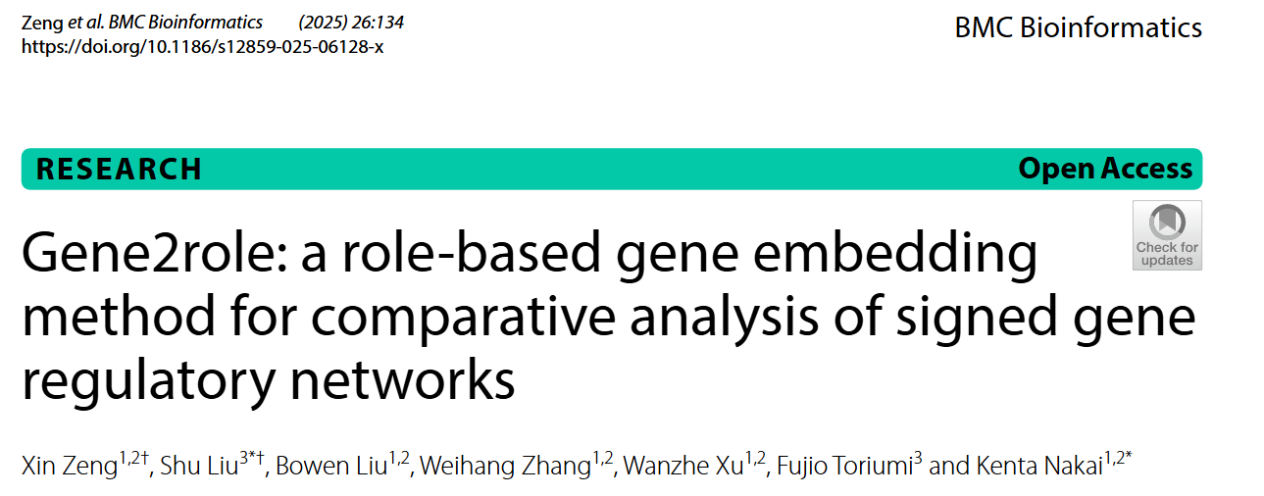

Slide 2
Basic info
Title: Gene2role: a role-based gene embedding method for comparative analysis of signed gene regulatory networks
Journal: BMC Bioinformatics(2.9)
Public: 2025
Main works:
使用eeisp构建网络(有向，无权重)；
基因嵌入(embedding);
基于嵌入后的矩阵计算分组间同一基因的distance；
拿到DTGs(+plot)，用lovain做基因模块和模块基因的富集(optional)

Slide 3
Background
细胞的特异性与基因的丰富性和特异性息息相关，要想知道细胞命运的mechanism，就要从分子/基因层面做出回答
从细胞出发找到关键基因，常见的方法是关注基因的表达差异，但是存在表达差异不大但是仍然存在差异分子机制的情况。生物体内的基因存在着复杂的调控或者影响，大多数研究关注的是regulon，忽略了其它非TF-Target的作用情况，而不同的作用体系或者网络蕴藏着仅靠表达差异所不能揭示的科学信息。
作者从基因与其它基因关系构建了多层级网络，通过对比不同分组下该基因网络的差异确定了DTG(差异拓扑基因，different topology gene)

Slide 4
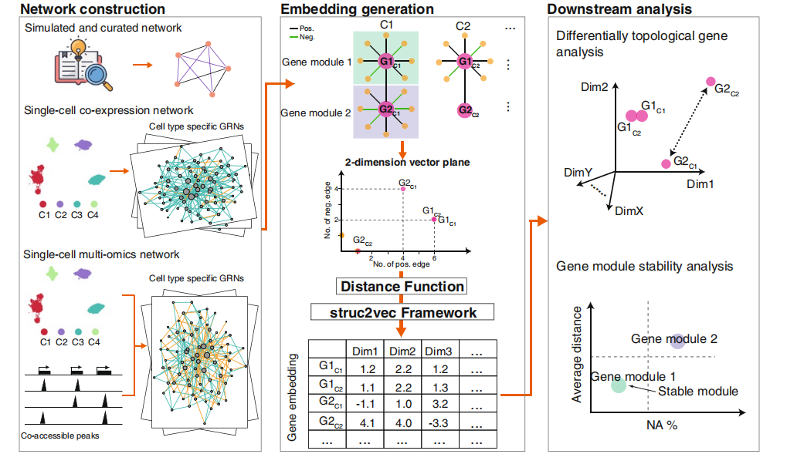
Methods
Network construction
通过eeisp/spearson计算基因相关性，构建网络，拿到.edgelist文件，无权重，无方向，有正负
Embedding generation
通过struc2vec对基因进行嵌入降维，拿到.embed文件
Downstream analysis
根据embed结果计算不同细胞下同一基因的distance(euclidean)，将distance大的确定为DTG。
对DTGs进行模块化分析

Slide 5
Workflow
rds
txt
cluster_key
cluster_value
n_hvg
.rds
.txt(optional)
提取只包括高突变基因矩阵counts和meta.data为.csv
将from to信息转换为对应的数字便于gene2role做下游
Proprocess(get count.csv and metadata.csv)
Proprocess(get .edgelist and index_tracker.tsv)
使用作者的eeisp方法
默认将基因嵌入到128 dimensions
Construct Network
Embedding
Module and Enrich(optional)
根据基因嵌入矩阵计算不同分组间的距离distance，这种距离代表着拓扑结构的差异，距离越远应该定义为DTGs
使用louvain对基因进行分组模块化，设置anchor细胞，做两两对比，对重要的差异大的模块基因可以尝试做富集分析，揭示其生物学层面的差异
DTGs

Slide 6
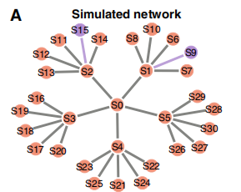
Result
单一看网状结构，指定anchor。.edgelist

Slide 7
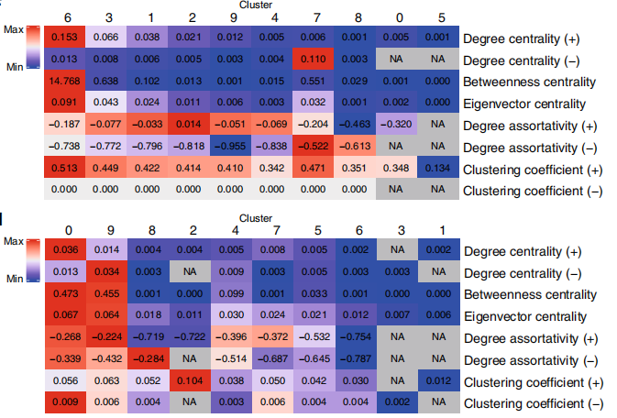
Result
Heatmap displaying the average values of 8 network feature metrics for the 10 clusters of
genes from E and G within the GRN
评估网状结构的8个指标，作者给了绘图代码，没给指标计算代码，可能需要看一下文章

Slide 8
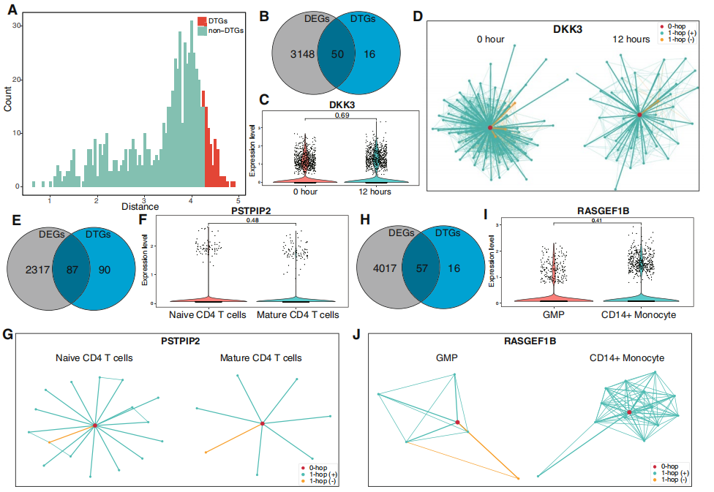
两份组对比，主要代码在result2
Fig. 3 Distinctive analysis of DTGs in comparison with DEGs across two cell types.

Slide 9
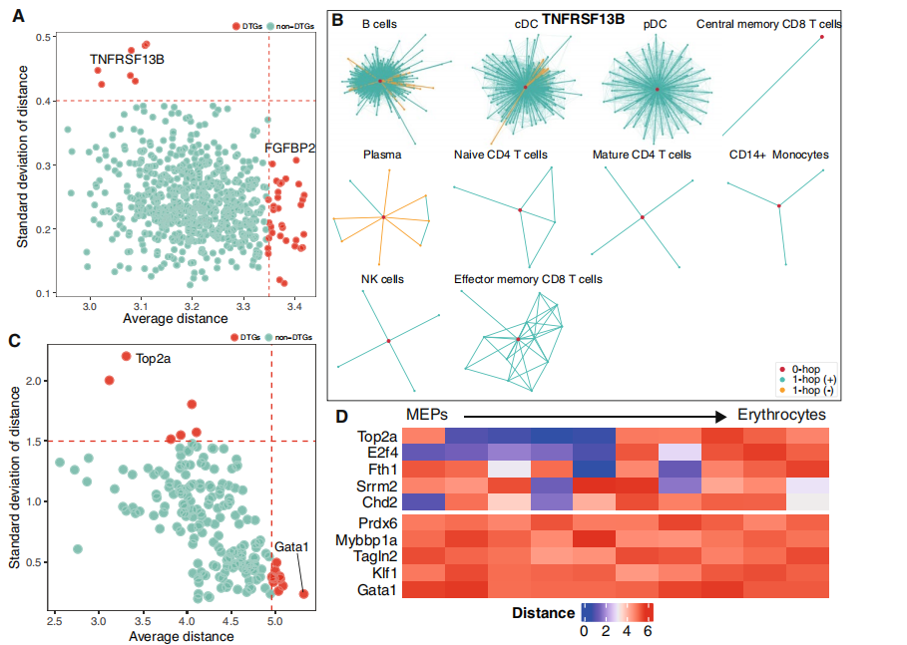
多分组对比，主要代码在result3
Fig. 4 Comparative analysis of gene distance across multiple cell types.

Slide 10
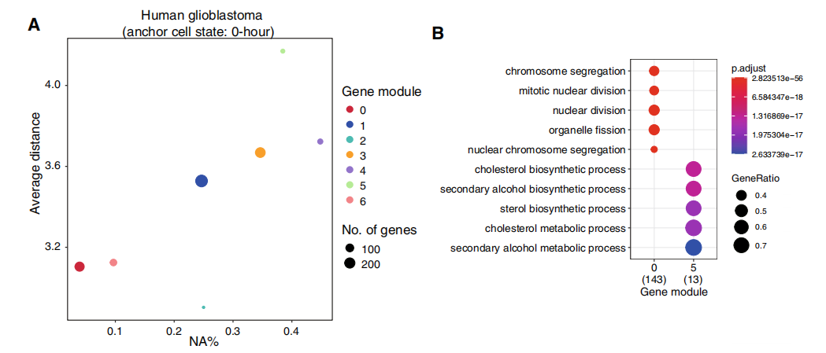
DTGs分模块并富集揭示功能(暂时只支持一种细胞类型比一种细胞类型)
Fig. 5 Gene module stability analysis using Gene2role embeddings.

Slide 11
Summary
pip install python-louvain需要单独弄一下
import networkx as nx
import community as community_louvain
import pandas as pd
import numpy as np

Slide 12
Application
从一开始就跑gene2role
从pySCENIC等拿到GRN关系，然后做差异分析
module和Enrich部分后面优化一下

